Slide 1
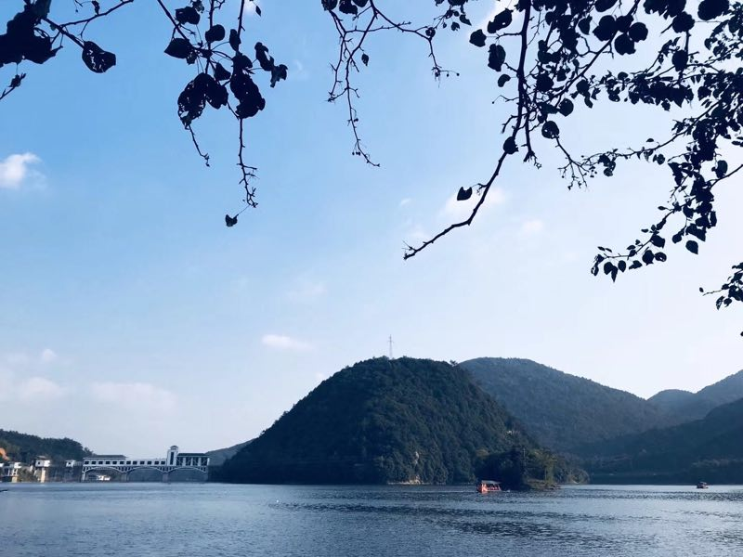

AEM WEEKEND SHARING
AEM周末分享
第 287 期
AEM桐庐山水休闲拓展三日游

Slide 2
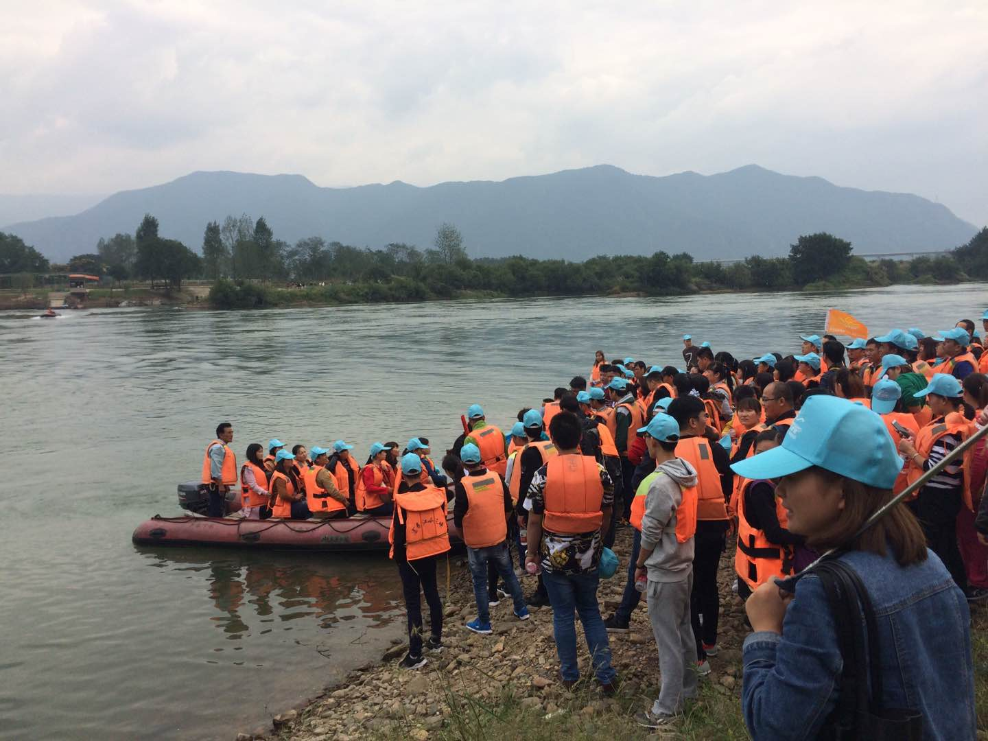
AEM WEEKEND SHARING
10月20日，终于迎来了期盼已久的公司年度旅游，7：45公司集合出发，经3.5小时车程前往著名风景名胜—桐庐。
第一站，乘坐冲锋艇登岛，开始进行拓展活动。

Slide 3
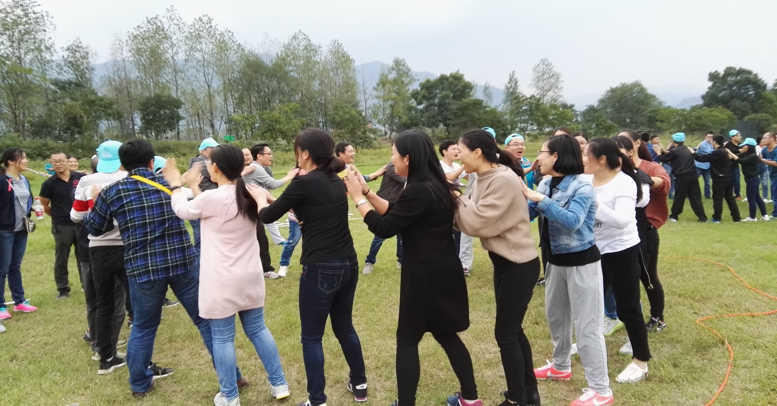
AEM WEEKEND SHARING
拓展培训活动始终贯穿和体现着“团结、紧张、严肃、活泼”的企业文化，在拓展教练的带领下破冰起航，所有员工平均分成10个小组，成员来自不同部门，不同岗位的同事。我们的口号是：“我们是最棒的团队”。

Slide 4
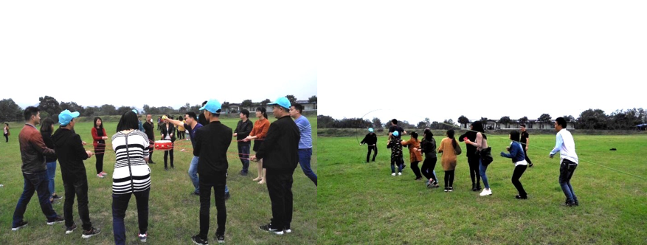
AEM WEEKEND SHARING
小组挑战赛分为鼓动人心、集体跳绳、移动高尔夫、不倒森林、激情报数、穿越电网等项目。
“鼓动人心”需要小组其中15位成员共同牵拉着控制鼓面的绳子来颠球，完成规定的颠球数量才算过关。“集体跳绳”需要10位成员同时起跳完成规定数量的跳跃。

Slide 5
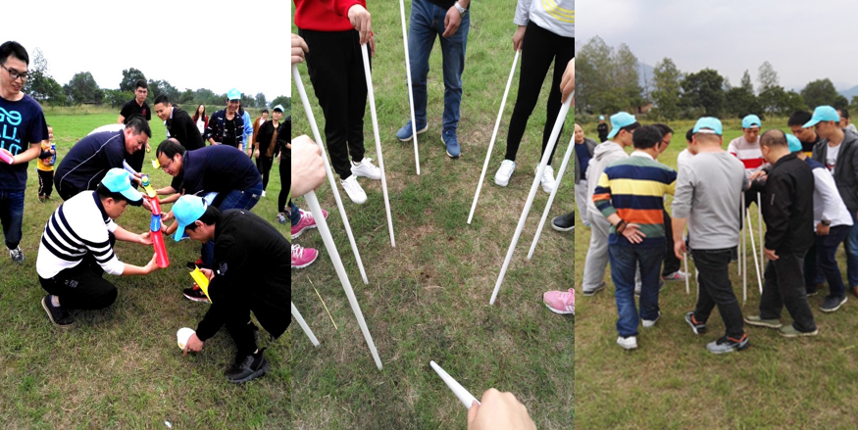
AEM WEEKEND SHARING
“移动高尔夫”项目让我们感受到每个员工都是公司运作中的一个“链条”，都非常重要，在任何一项工作完成时，要考虑是否能让你的下一个“链条”顺利承接，需要瞻前顾后。“不倒森林”看似简单，真正行动起来，失败了好多次。需要团队找出失败原因，顶住压力，充满自信来完成。

Slide 6
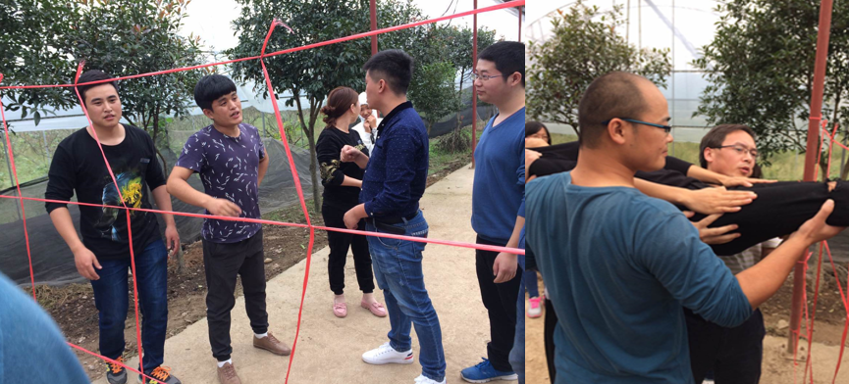
AEM WEEKEND SHARING
穿越电网这个项目具有非常久远的历史，故事来自二战时期，德国西南部的一个纳粹集中营中，十几位盟军战士夜色逃生，没有退路的情况下，从电网中穿过。项目要求全体队员通过悬挂在大家面前的洞口大小不一的“电网”，在此过程中每一洞口只能用一人次，队员的任何部位都不允许碰网，否则失败，重新来过。看似不可能完成的任务，大家通过整体协作与配合，资源的合理利用，都挑战成功。

Slide 7
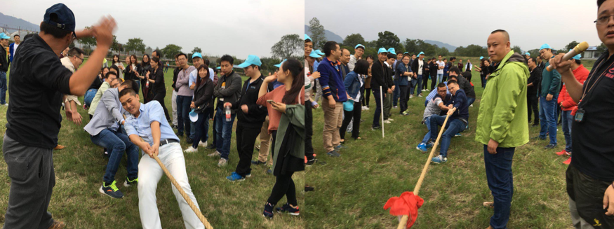
AEM WEEKEND SHARING
最后一项是我们最熟悉的拔河项目，但是不同人数，男女比例的不同分配，又增加了趣味性。
在小组间的对抗中，所有项目靠一两个人的努力是远远不够的，只有借助全队成员的共同努力才能取得不错的成绩。项目挑战失败后，要集体受罚，通过活动都体会到了在一个团队中合作的重要性并且会体谅团队其他成员的辛苦。我们遇到困难相互帮助，团结一心。

Slide 8
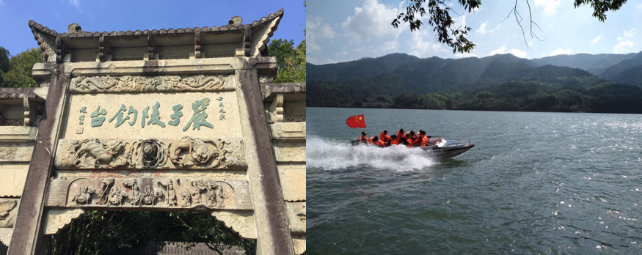
AEM WEEKEND SHARING
第二天上午乘船游览中国三大山水风光带之一，素有“奇山异水、天下独绝”和“欲游小三峡，不用到长江”之称的富春江小三峡、严子陵钓台，回眸黄公望在此游览秀丽风景，从而著就中国古代十大名画之富春山居图 。漫步江边，看着同事乘坐着呼啸而过的汽艇，在碧水般透亮明澈的水面翻出滚滚的浪花，让人的心也跟着跳跃、翻滚。

Slide 9
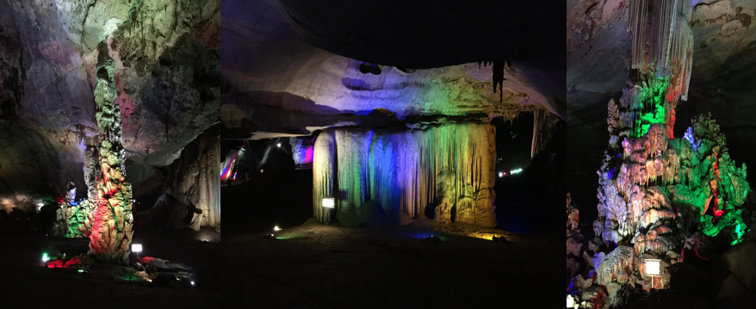
AEM WEEKEND SHARING
下午游览富春桃源，九霄碧云洞，面积大至2.8万平方米，洞内净空最高处24米，被誉为“亚太第一大洞厅”。洞底平整，可容纳千余人，清凉非常，颇有异次元的奇妙感受。洞中最大的钟乳石“擎天玉柱”高达20多米，撑起洞顶的一片“蓝天白云”，穹形厅内有神奇绚丽的各种景石，有神洲奇花，有黄果树瀑布，有比萨斜塔，有泰国大象，等等，构成奇特的溶洞奇观，真是感慨大自然的神奇有趣。

Slide 10
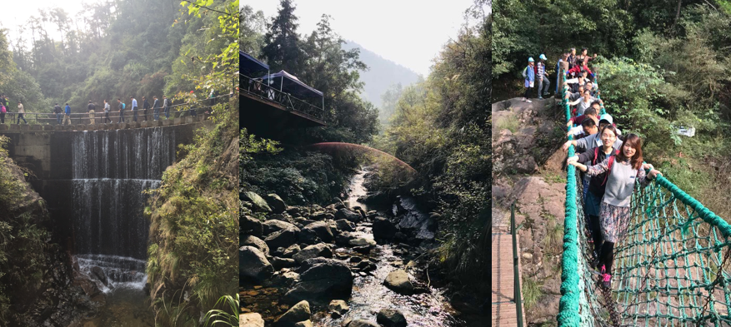
AEM WEEKEND SHARING
第三天上午游览富春江南岸，一处集江南山水与草原风光于一体的综合性森林公园—大奇山森林公园。大奇山又称“塞基山”，史称“江南第一名山”。境内有山峦、怪石、峡谷、溪瀑，以雄、险、奇、秀、旷著称。
三天桐庐之旅，让我们感受了山之清、水之秀、林之茂、洞之奇，拓展培训活动加深了大家对团队的理解，增强了彼此间的友谊和公司的凝聚力! 结束旅程我们以最饱满的状态投入工作，我们是最棒的团队。

Slide 11
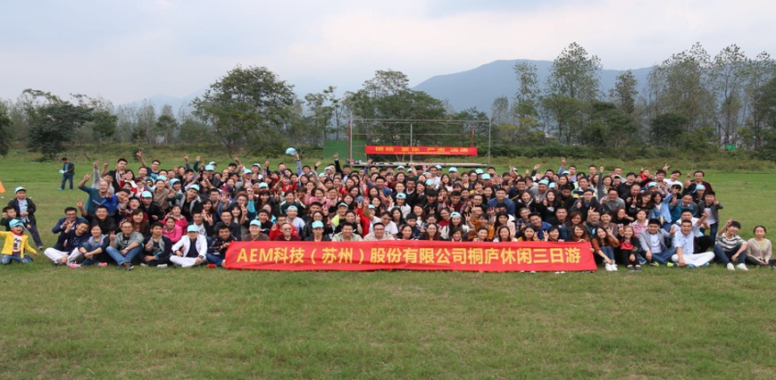
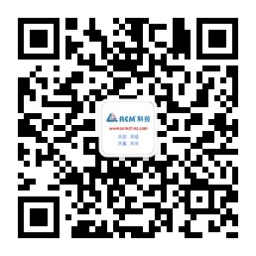
AEM WEEKEND SHARING
周末愉快！
共创 共进 共赢 共享
AEM科技人力资源部

